Slide 1
Жан де Лафонтен. Байка «Зачумлені звірі».

Slide 2
Геть байку роздягли клятущі догола, Тоді побачили, що Правда то була.
І. Красицький

Slide 3
ОБОАОЙОКОА
байка

Slide 4
ЯЕЯ ЗЯОЯ
ПЯОЯВЯАЯМЯОЯВЯА
езопова мова

Slide 5
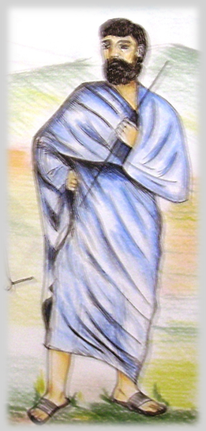
«Хліборобові діти»
потрібно пам’ятати, що ті, хто вміє жити дружно й працювати разом, сильніші від тих, хто діє поодинці

Slide 6
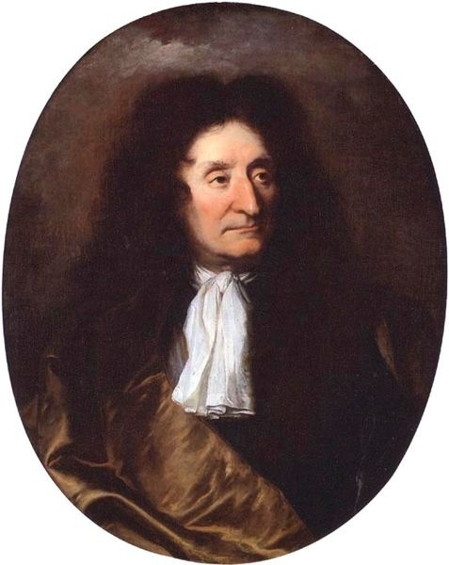

Slide 7
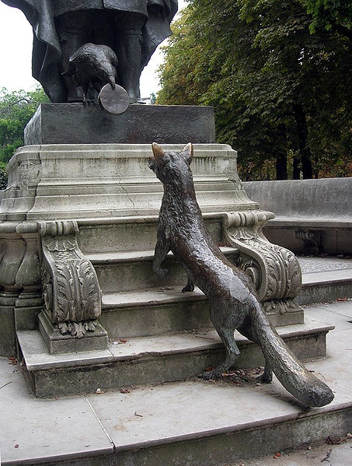
Ворона и Лисица. Фрагмент памятника Лафонтену в Париже

Slide 8
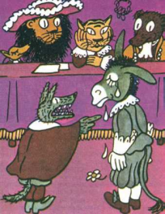
«Зачумлені звірі»
-Яке лихо трапилося з лісовими звірами?
-Навіщо Лев скликав раду?
- Чи справжнім грішником, на вашу думку, є Лев
-Як Лис виправдовує Лева?
-Чому Лис виправдовує Лева?
-У чому полягає гріх Осла?
-Чи був Осел найбільшим грішником у лісі?
-Чому ж саме його лісова громада вирішила принести у жертву?

Slide 9
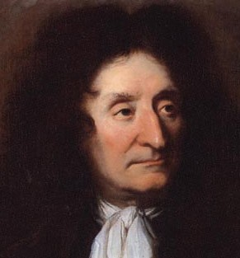
- Що ви дізналися про Ж. де Лафонтена? - У яких байкарів поет запозичував сюжети - Скільки байок було написано поетом? - Які недоліки людей і суспільства викриває Лафонтен у байці «Зачумлені звірі»? - Якою «чумою» вражені звірі? - Чи актуальні проблеми, порушені у байці «Зачумлені звірі»? Висловіть власну думку з цього приводу.

Slide 11
Лев –

Slide 12
Лев – цар звірів, сила
Лис-

Slide 13
Лев – цар звірів, сила
Лис-хитрість
Тигри -

Slide 14
Лев – цар звірів, сила
Лис-хитрість
Тигри - улесливість, зневага до закону
Осел

Slide 15
Лев – цар звірів, сила
Лис-хитрість
Тигри - улесливість, зневага до закону
Осел – беззахисність, чесність.

Slide 16
Геть байку роздягли клятущі догола, Тоді побачили, що Правда то була.
І. Красицький

Slide 17
«Сенкан»
Алгоритм роботи
У першому рядку записується одне слово, іменник, який є темою сенкану.
У другому — записуються два слова, прикметники, які є означення­ми теми.
У третьому — учні записують три слова, дієслова, які вказують на ак­тивність, дієвість, пов'язану з темою.
У четвертому — записується фраза, якою висловлюється розуміння теми (чи ставлення до теми). Фраза складається з чотирьох слів.
У п'ятому — записується одне слово, іменник — синонім (висновок) до теми.

